Slide 1
Smart Maker 초급
강사: 오재홍

Slide 2
목차
하드웨어 기초 지식
Digital Input/Output
Analog Input/Output

Slide 3
전압/전류/저항
옴의 법칙(Ohm’s Law): V = I x R
전압(Voltage)
회로에 인가되는 힘(Force)
전압원 (예, 배터리)
직렬 혹은 병렬 연결
전류(Current)
전하 흐름의 속도(Speed)
전압과 저항에 의해 결정됨
저항(Resistor)
전류를 방해하는 요소
전류 조절을 위해 사용

Slide 4
기초 상식
전류가 모든 에너지 원이다.
전류로 인해 회로가 작동하는 것이다.
감전사는 전류에 의한 것이다.
전압은 전류를 만들어내는 재료
저항은 전류의 세기를 제어하는 요소
전류를 직접 만들 수는 없고 전압을 이용해서 간접적으로 만든다.
전류원은 없고 전압원만 존재한다.

Slide 5
회로(Circuit)
(+)극에서 출발하여 (-)극까지 전류가 흐를 수 있는 폐 루프 길을 의미
전류가 흐르면서 다양한 동작을 할 수 있도록 필요한 전자 부품들이 놓여짐
(+)극
전원 공급
VCC, VDD 등으로 불려짐
(-)극
회로가 끝나는 지점에 반드시 존재해야 함
GND 등으로 불려짐
Ground는 땅을 의미하는 것이 아닌 전압 원의 (-)극을 의미함.
VCC와 GND는 같은 전압 소스에 존재해야 함.
2개 이상의 전압 소스를 사용하는 경우 GND는 서로 연결해야 하는데, 이를 공통 GND라 부름

Slide 6
공통 GND
전압의 정의
VCC와 GND사이의 전위 차
GND를 맞춰주지 않으면 기준이 다름
VCC1
VCC2
VCC1
VCC2
GND1
GND2
GND

Slide 7
전자 회로 구성 시 주의 사항
정격을 반드시 지켜야 함.
보장된 출력(Watt)을 의미하며 지키지 않으면 파괴된다.
계산법: Watt = Voltage X Current
권장 전압 사용
허용 전류 (저항으로 조절)
Short가 일어나지 않도록 주의
극성(+, -)을 반드시 지켜야 한다.
Pin의 용도에 맞게 연결
Data Sheet를 찾아보는 것을 습관화

Slide 8
Open과 Short 회로
Open 회로
전류가 거의 흐르지 않는 회로
아무 작동을 하지 않음
끊어짐에 의해 발생
부도체(저항이 매우 큼)에 의해 발생
Short 회로
전류가 정격을 넘어 흐름
회로상의 부품들이 파괴됨
연기가 나거나 불꽃 등이 일어남.
(+)극과 (-)극이 직접 연결됨
저항이 매우 작을 때 발생
Data Sheet를 잘 보지 않을 때

Slide 9
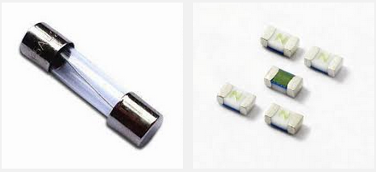
퓨즈(Fuse)
회로 안전 장치
Short시 과 전류로 회로가 파괴되기 전에 끊어져서 차단됨
적절한 규격에 맞게 사용해야 함
규격이 너무 크면 회로 파괴
규격이 너무 작으면 자주 퓨즈가 끊어짐

Slide 10
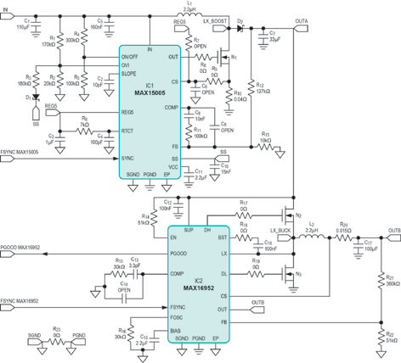
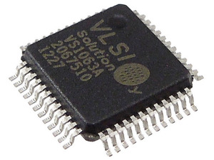
집적 회로 칩 (IC Chip)
전자 회로를 하나의 Chip으로 만든 부품
반도체 기술로 탄생
매우 다양한 제품이 존재함
CPU, Driver, Logic Gate 등
Pin으로 인터페이스
회로와 연결될 수 있는 하드웨어 인터페이스
사용법은 Data Sheet를 통해 확인

Slide 11
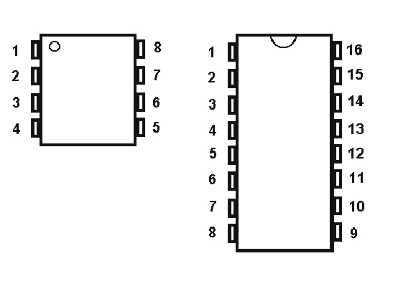
Arduino Pin Map
아두이노에서는 제어기에 연결된 다른 하드웨어 기기를 프로그램 상에서 호출하기 위해 이 핀의 개념을 이용합니다.
아두이노에서는 물리적 핀 번호를 사용하지 않고 별도로 정의된 아두이노 핀 맵을 사용합니다.
프로그래머는 이 아두이노 핀 맵을 알고 있어야 합니다.

Slide 12
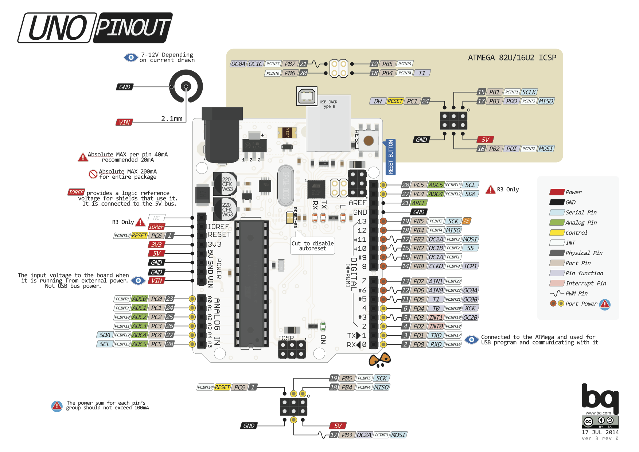
Arduino Uno Pin Map

Slide 13
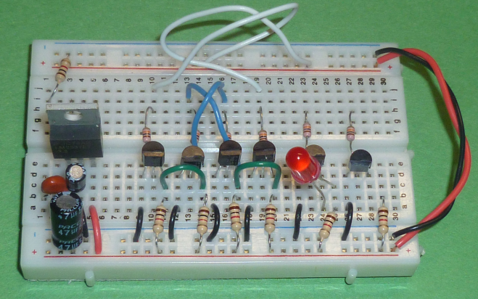
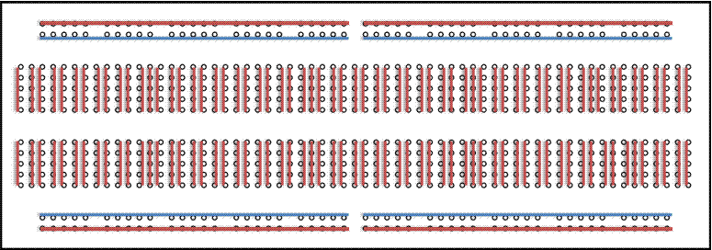
Breadboard
전자 회로를 납땜 없이 구성할 수 있도록 도와주는 실험 장비

Slide 14
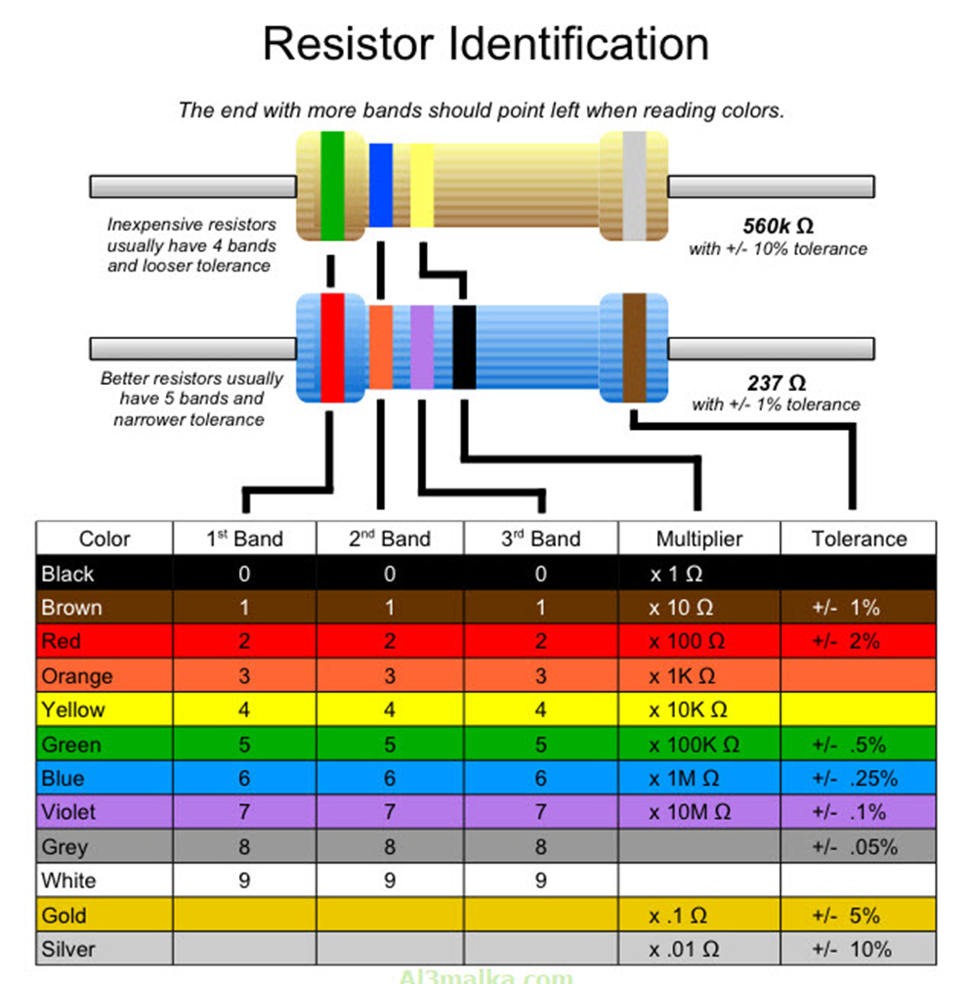
저항 크기 보는 방법

Slide 15
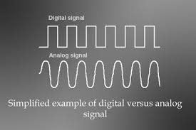
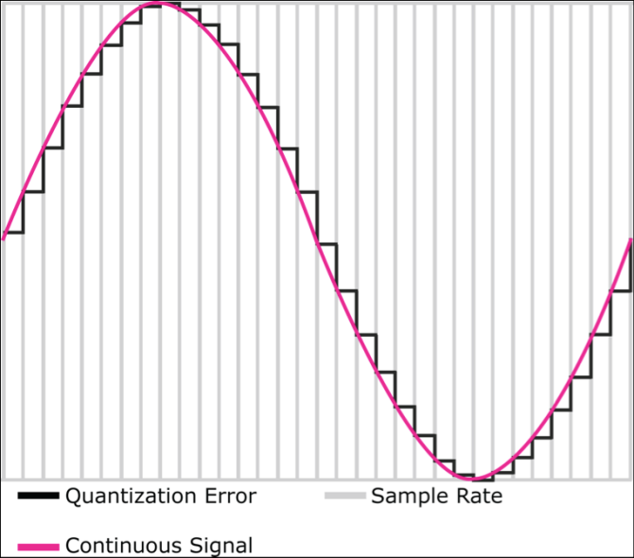
Digital vs Analog
Digital Signal
2가지 상태만 허용 (0V, 5V)
Analog Signal
모든 상태를 허용 (0V ~ 5V)
정량화(Quantization)
Analog상태를 숫자화
Resolution: 8bit(256), 10bit(1024), 12bit(4096)
ADC(Analog Digital Converter)
DAC(Digital Analog Converter)

Slide 16
Output vs Input
Output
보드에서 Signal이 나감.
Pin이 VCC역할을 함.
Pin에서 GND로 전류가 흐름
Input
보드로 Signal이 들어옴.
Pin 외부에 VCC가 존재함.
Pin으로 전류가 들어옴.

Slide 17
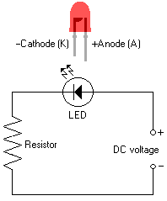
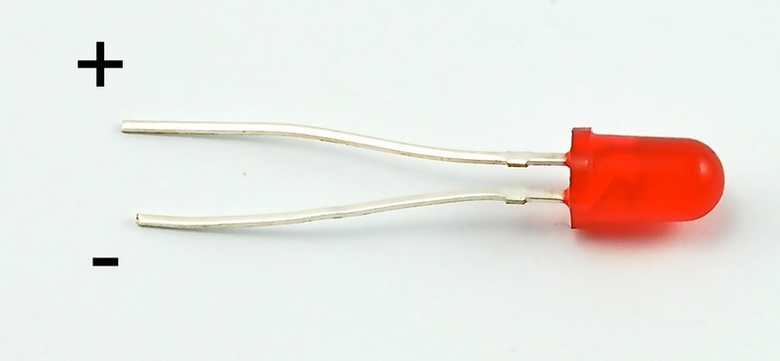
LED Circuit
실습
회로 구성 (VCC 연결)

Slide 18
App Action
미리 만들어둔 기능
ID: 여러 App Action을 구별
Event
On Started
On Excuted
On Stopped
Arduino App
Unity App
App Action1
App Action1
App Action2
App Action2

Slide 19
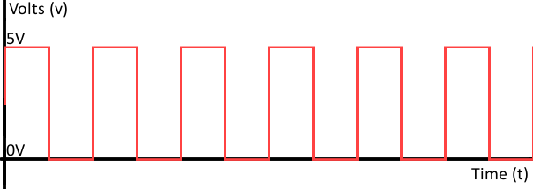
Digital Signal Output
시간에 기반하여 High/Low를 반복
각 상태의 시간에 정보를 넣을 수 있음
모스 부호 등

Slide 20
응용 – Time Blink
일정 시간마다 깜박거리게 한다.
High상태: 1초
Low상태: 2초
Connect가 되면 시작하고 Disconnect가 되면 멈춘다.

Slide 21
응용 – Trigger Blink
Trigger를 이용해서 깜박거린다.
Trigger Enter: High
Trigger Exit: Low
Connect가 되면 시작하고 Disconnect가 되면 멈춘다.

Slide 22
응용 – Animation Blink
Animation을 이용해서 깜박거린다.
Connect가 되면 시작하고 Disconnect가 되면 멈춘다.

Slide 23
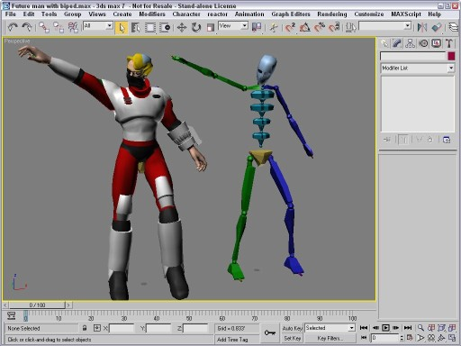
Unity3D 기초
Animation Clip
미리 만들어둔 Time기반 패턴
제작 편집 환경이 매우 중요

Slide 24
Unity3D 기초
Animation
Animation Clip Player
Play/Pause/Stop
Play Speed
Clip Change
Mixing
서로 다른 Animation Clip을 섞는 기술
Fade 효과: Clip간 전환을 자연스럽게 연결

Slide 25
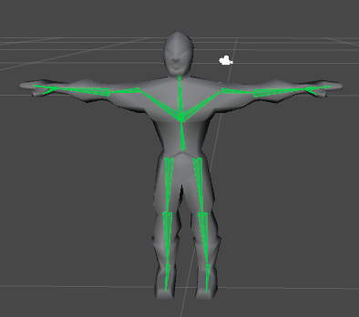
Unity3D 기초
Animator (메카님)
기존 Animation의 업그레이드 버전
Mecanim이라 부르며 FSM기반 컨트롤
Rigged Model만 사용 가능
IK기반 컨트롤

Slide 26
도전
https://www.youtube.com/watch?v=P2Kix8yux7E

Slide 27
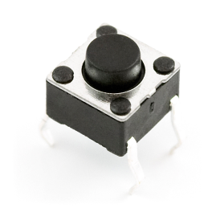
Push Button
저항 값은 적당히 커야 한다.
너무 크면 전류가 거의 흐르지 않는다.
너무 작으면 과전류로 Pin이 망가진다.
Pull-up회로 사용 여부 결정
저항의 위치에 따라 기본 값이 달라짐.

Slide 28
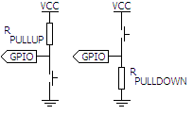
회로 기초 지식
Pull-up & Pull-down
애매한 전압을 HIGH(5V) 혹은 LOW(0V)로 확실히 만들어 주는 회로
Pull-up: 기본 상태를 5V로 만든다.
Pull-down: 기본 상태를 0V로 만든다.

Slide 29
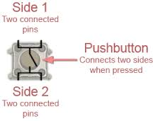
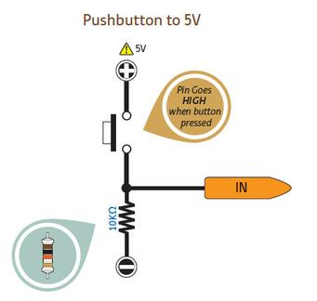
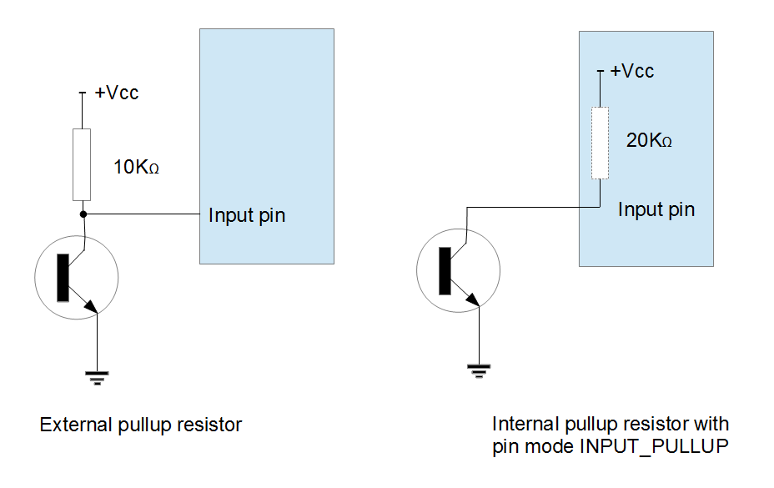
Push button Circuit
실습
회로 구성
INPUT/INPUT_PULLUP
Default HIGH/LOW

Slide 30
응용 – Light Control
Button 누름 상태에 따라 Light On/Off
High상태: Light On
Low상태: Light Off
Disconnect가 되면 무조건 Off

Slide 31
응용 – Light Toggling
Toggling
한번은 On, 다음은 Off 순의 제어
Button 누름 상태 변화에 따라 Toggling
High -> Low: Falling Edge
Low -> High: Rising Edge
Disconnect가 되면 무조건 Off

Slide 32
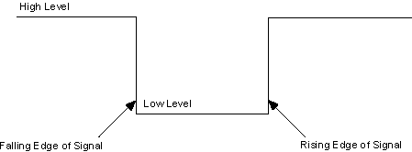
Push Button Toggling
Toggle이란?
이벤트 발생시 마다 값이 바뀜
True->False, False->True
Edge이란?
Digital 신호에서 상태가 바뀌는 순간
Rising Edge, Falling Edge

Slide 33
응용 – LED Control
Button 누름 상태 변화에 따라 LED 제어
Light Control 방식과 동일
Light Toggling 방식과 동일

Slide 34
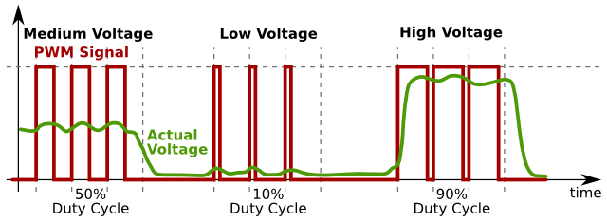
Analog Output
PWM(Pulse Width Modulation)
5V 상태 지속 시간으로 정보 표현
Digital Signal만으로 Analog Signal 흉내
DAC는 회로가 복잡하여 비싸다.
평균 전압의 변화
Analog Output 대용으로 많이 사용
PWM 생성기
전용 Timer가 존재하여 신호 생성

Slide 35
하드웨어 기초 지식
Resolution(해상도)
컴퓨터가 표현할 수 있는 능력
Analog는 자연 상태이기에 컴퓨터는 흉내 내는 것에 불과
Resolution의 단위
8bit: 2^8 = 256 (0 ~ 255)
10bit: 2^10 = 1024 (0 ~ 1023)
12bit: 2^12 = 4096 (0 ~ 4095)
16bit: 2^16 = 65536 (0 ~ 65535)

Slide 36
실습 – LED 밝기 제어

Slide 37
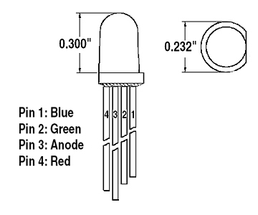
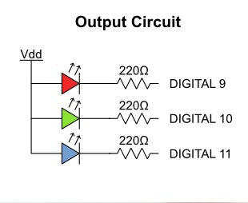
Color LED Circuit
실습
회로 구성

Slide 38
응용 – Color Control
Color LED를 Color기반으로 제어

Slide 39
응용 – Color Animation
Color LED를 Animation으로 제어

Slide 40
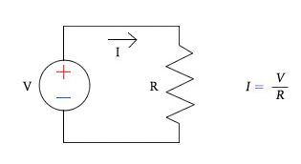
Analog Input
ADC (Analog Digital Converter)
자연 상태 값을 Digital화 시킴
센서 인터페이스로 많이 사용
Arduino에서 A로 시작되는 Pin
저항 값이 변하면 전압이 변한다.

Slide 41
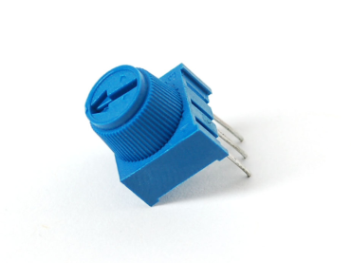
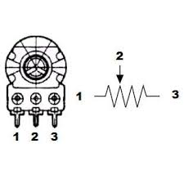
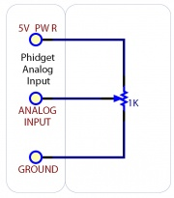
Potentiometer Circuit
실습
회로 구성

Slide 42
응용 – Light Intensity
Dial을 이용해서 Light 밝기 조절

Slide 43
응용 – Object Moving
알고리즘
Mapping기법 사용
직선거리 계산
Get RatioValue (0 ~ 1)
RatioValue – 0.5 (-0.5 ~ 0.5)
Position = RatioValue * Width

Slide 44
응용 - Rotating Object
알고리즘
Mapping: 서로 다른 계를 연관시키는 것
전압계: 0 ~ 5V
Analog Value: 0 ~ 1023
Ratio: 0 ~ 1
Angle: -180 ~ 180
회전각 계산
Get RatioValue (0 ~ 1)
RatioValue – 0.5 (-0.5 ~ 0.5)
Angle = RatioValue * AngleRange
Angle = Angle + AngleOffset

Slide 45


Q & A

